Slide 1
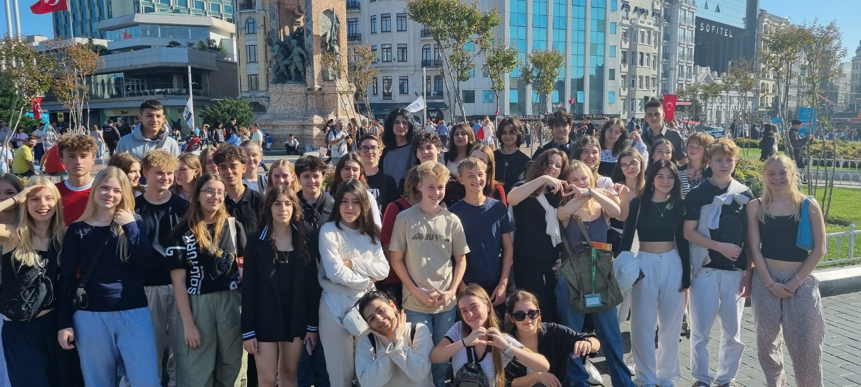
Kulturraketten Opstartsmøde d. 23.10.2024

Slide 2
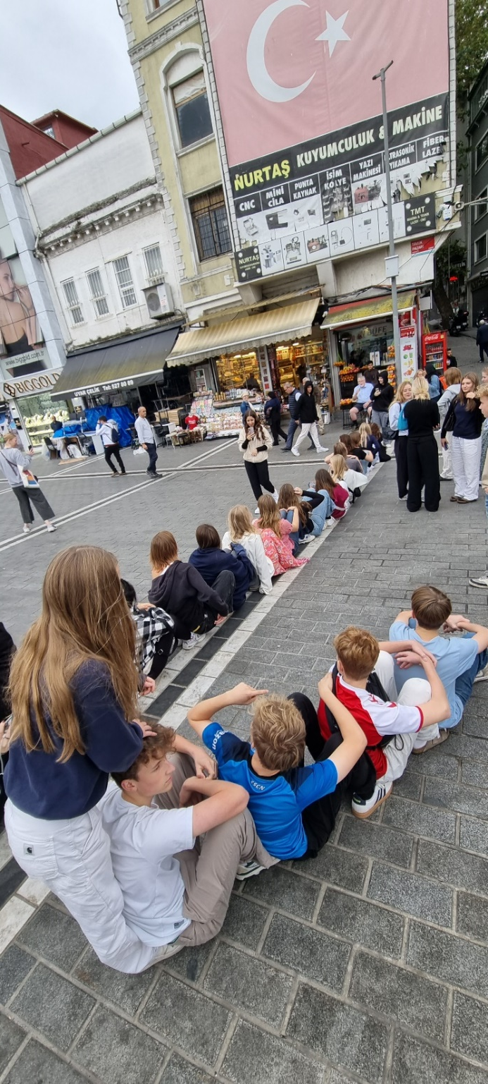
Program
Intro og formål
Rammen
Forventninger
Præsentation og udvælgelse af det emne, som vi skal arbejde med
Hjemmeopgave
Næste skridt

Slide 3
Lande i rummet-opgave
Dekorer dit navneskilt med en tegning, som fortæller om din motivation for at have tilmeldt dig holdet

Slide 4
Intro og formål
Kort intro til Ulla og Ronja
Baggrund for og formål med projektet
Unge i Allerød skal være verdensborgere
Udvikling, udfordringer og læring + fedt fællesskab
Formål med mødet i dag og program
Kende rammen og forventningerne
Få sat det ‘rigtige’ hold
Udvalgt overordnet emne
Lære hinanden lidt bedre at kende

Slide 5
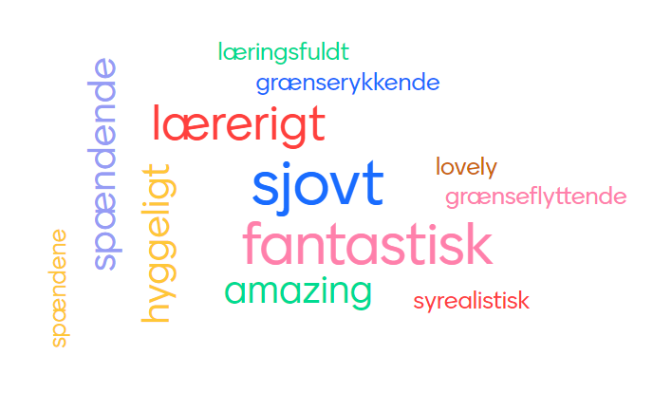
Tidligere deltagere siger om holdet:

Slide 6
Intro ved bordene
Fortæl dine bordmakkere hvad du har tegnet på dit bordkort, som du forbinder med dette hold.
Fortæl 3 ting om dig selv.
Mentimeter om forventninger

Slide 7
Gulvbarometer – med tov
Jeg har været i Finland før
Jeg har været i Slovenien før
Jeg har været i Spanien før
Jeg har rejst til udlandet uden min mor og far før
Jeg vurderer mit engelske til at være på følgende niveau
Hvor klar er jeg lige nu til at gøre en større indsats for at komme med på dette hold
Det at rejse til et andet land uden mine forældre
Det at chatte online med en udenlandsk deltager
Det at møde nye unge i gruppen
Det at tale med unge på engelsk

Slide 8
Rammen for projektet
Formålet med en ungdomsudveksling i et Erasmus-projekt
give grupper af unge fra forskellige lande mulighed for at mødes og bo sammen
sammen reflektere over europæiske emner og værdier på en uformel måde gennem fx workshops, øvelser, debatter, rollespil, simulationer og udendørsaktiviteter
give unge mulighed for at opleve andre kulturer, udvikle sociale og faglige kompetencer og få en oplevelse for livet
give organisationerne mulighed for at udvikle sig

Slide 9
Mere specifikt – direkte fra ERASMUS-programguiden på 420 sider….!
Fremme interkulturel dialog og læring og følelsen af at være europæer
Udvikle unges færdigheder og holdninger
Styrke europæiske værdier og nedbryde fordomme
Øge bevidstheden om socialt relevante emner og derved stimulere samfundsengagement og aktive deltagelse.

Slide 10
Projekt-rakettens 4 faser
Planlægning
Hvem skal med?
Skriv Erasmus+-ansøgning med behov, mål, aktivitetsplan
Indsend ansøgning og kryds fingre
Forberedelse
Lave program, forberede kulturaften, bæredygtighed, kultur, bestille billetter, forældremøde osv.
Gennemførelse af rejse – efterår 2025
Opfølgning
Hvad har vi lært, hvordan bruger vi og giver vi denne viden videre og evaluering?

Slide 11
Det gode projekt
AKTIV UNGEINVOLVERING OG MEDBESTEMMELSE
Et projekt af høj kvalitet består bl.a. af
aktiv involvering af de unge og deltagende organisationer i alle projektfaser
er tydeligt baseret på de unges identificerede behov
sikrer at det ikke-formelle og uformelle læringsudbytte anerkendes
dokumenterer og bidrager til de unges refleksioner over europæiske emner og værdier
Og hvad betyder det så??
I skal med i hele processen
Demokratisk afstemning
Vi støtter

Slide 12
Forventninger til dig
Du prioriterer projektet og har lyst til at bidrage
På og imellem møder
En uge i efteråret 2025
Når du siger JA, binder du dig til at tage aktiv del i projektet
Bæredygtighed (klimafestival d. 29.+30. november)
Dele ny viden efter rejsen
Du bruger din stemme
Alle holdninger og meninger er vigtige – og velkomne
Enten skrevne eller talte
Du deltager aktivt og udfordrer dig selv
Der er mange måder at deltage på – brug dine styrker

Slide 13
Forventninger til dig
Du er rummelig og ikke-dømmende
Alle andre er ikke som dig – lyt, forsøg at forstå og respekter
Du er ansvarlig
Hold din kontrakt/aftale med os og de andre
Også på rejsen – fx aftaler om alkohol, sengetid mv.
Meld afbud hvis du er forhindret i at komme til møder
Lav de små opgaver du bliver stillet – og sig til, hvis du har brug for hjælp

Slide 14
Forventninger til os
Vi lytter og støtter – med crazy input ☺
Vi skriver selve ERASMUS-ansøgningen med input fra dig og de andre
Vi rejser med dig – og ‘passer på ‘dig’
Lytter til dine behov
Vi gør ALT vi kan for at give dig en kæmpe oplevelse for livet
Vi informerer løbende
Og indkalder til grædepizza, hvis vores ansøgning bliver afvist

Slide 15
Kort præsentation af de 11 youth goals
Connecting EU with youth
Equality of all Genders
Inclusive Societies
Information and Constructive dialogue
Mental health and wellbeing
Moving rural youth forward
Quality employment for all
Quality learning
Space and participation for all
Sustainable green Europe
Youth organisations and European programmes

Slide 16
Café-runde – på besøg i de 11 mål
Læs kort beskrivelsen under hvert mål
Angiv på dit papir, hvilken mavefornemmelse/energiniveau på en skala fra 1-10 du umiddelbart får, når du læser om målet
Og en kort kommentar om din motivation, så du kan huske det til sidst
Togfløjten lyder, når det er tid til at skifte café-sted/mål

Slide 17
Mentimeter-måling om de 11 mål
Demokratisk proces
Ikke alle får det ønskede emne

Slide 18
15 pladser på holdet
Vi skal udvælge de ‘rette’ 15 kandidater
Hvad vil det sige at være blandt de ‘rette’:
Proaktiv og ansvarlig
Klar til at udfordre sig selv – også selv det giver store sommerfugle i maven
Det handler ikke om at være ekstrovert, det handler om at være aktiv deltagende
Kan rejse ud – også selvom vennerne ikke får en plads
Kan og vil skabe nye kontakter – med og uden egne venner ved siden af
Girl Power Empowers-projektet kan også være en mulighed for de piger, der ikke får plads

Slide 19
Præsentation af hjemmeopgave
Lav en kort motiveret ansøgning om, hvorfor du skal med i projektet
Hvorfor vil du gerne med?
Hvordan er det valgte emne (mental health) relevant for dig?
Hvad er dine forventninger til projektet?
Hvad vil du gerne lære/udvikle/blive bedre til?
Hvad kan og vil du bidrage med?
Er der noget du er nervøs for?
Er der særlige forhold, som vi har brug for at vide om dig fx diagnoser, ordblindhed, sociale udfordringer mv.?
Sæt et vellignende billede på din ansøgning
Navn på din skole og din klasselærer
Ansøgning sendes til Ronja på mail: rthm@alleroed.dk senest d. 8. november kl. 23.59!

Slide 20
Næste skridt
Overvej om du stadig er klar
Ansøgningsdeadline fredag d. 8.11 kl. 23.59
Tilbagemelding om udvælgelse til alle senest mandag d. 18.11
Du får en opringning, hvis du skal med
Næste møde tirsdag d. 19.11 kl. 16.00-18.00
Madspildsprojekt om bæredygtighed fredag d. 29. (eftermiddag) og/eller 30. november (kl. 9.00-13.30)
Næste møder planlægges derefter.

Slide 21
Evaluering og tak for i dag
Hvad tager du med herfra?

